Slide 1
7. Tilastot, haastattelut ja analyysit
Manner 4
GE 4

Slide 2
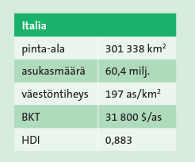
Tilastot
Diagrammeihin, taulukoihin ja teemakarttoihin tarvittava aineisto on yleensä peräisin tilastoista.
Tilastoja tekevät ja julkaisevat internetissä valtiot, yritykset ja yhteisöt sekä yksityiset ihmiset.
Siksi tilastojen laatu vaihtelee, ja osa tilastoista voi olla tarkoitushakuisesti tehty kuvaamaan asiaa tai ilmiötä tekijän haluamasta näkökulmasta.
Hyvässä taulukossa on esitetty vain melko pieni määrä tilastotietoa. Pitkät havaintosarjat kuvataan taulukoissa sen sijaan yleensä tilastollisilla tunnusluvuilla, kuten keskiarvolla.
Manner 4 Luku 7

Slide 3
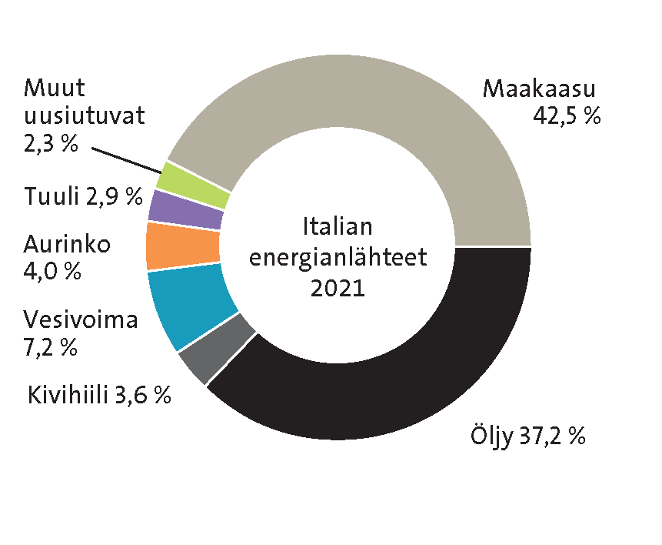
Ympyrädiagrammi
Tilastoaineiston esittäminen visuaalisesti diagrammina antaa kyseisestä asiasta tai ilmiöstä usein numerotaulukkoa havainnollisemman kuvan.
Diagrammin tyyppi valitaan tilastoaineiston mukaan.
Ympyrädiagrammi eli sektorikaavio auttaa hahmottamaan esitettyjen ilmiöiden tai asioiden suhteellisia osuuksia, ja sitä käytetään varsinkin prosenttiosuuksien esittämiseen.
Ympyrädiagrammi ei sovellu aineistolle, jossa on runsaasti pieniä prosenttiosuuksia, koska osuudet eivät diagrammissa erotu toisistaan. Luokkien eli ympyrän sektorien määrä tulisikin pyrkiä pitämään alle kuudessa.
Jos luokkia on enemmän, pienimmät sektorit yhdistetään usein luokkaan ”muut” ja selitetään kuvatekstissä. Sektorit erotetaan toisistaan eri värein tai rasterein.

Slide 4
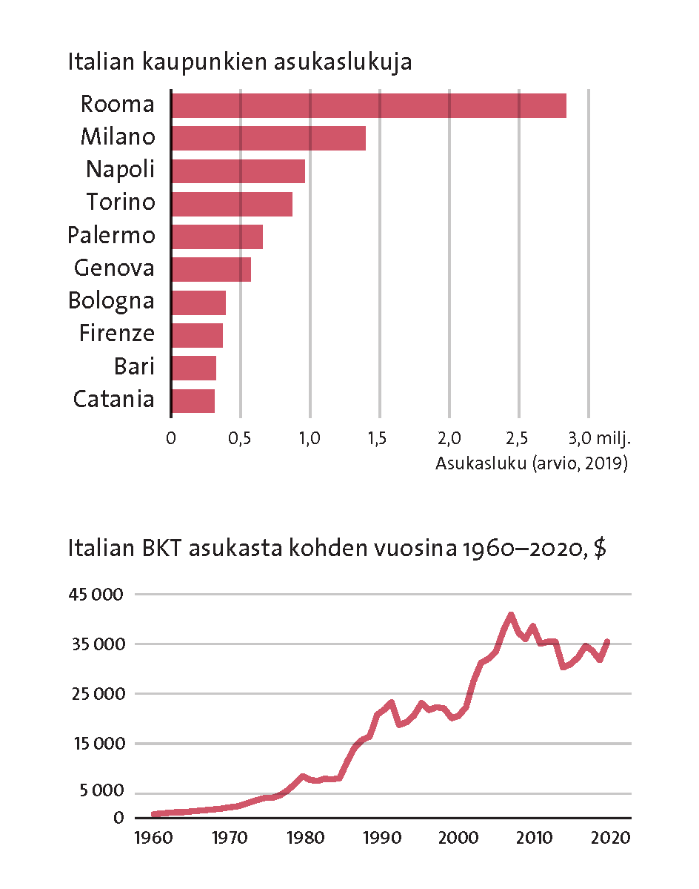
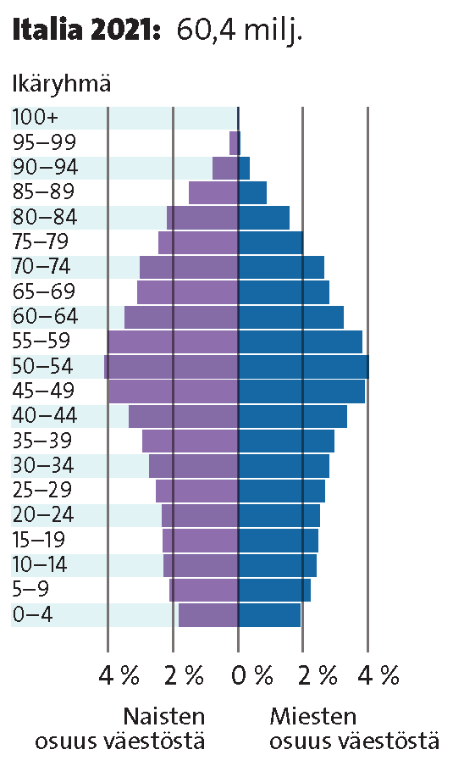
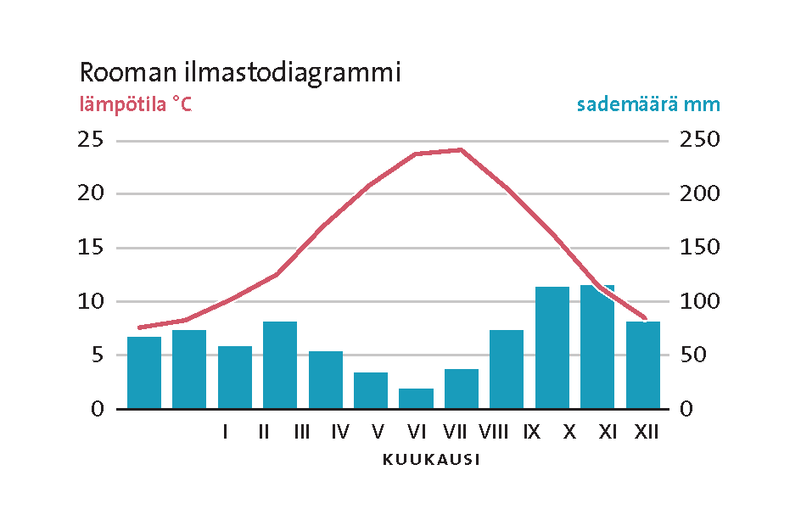
Pylväs- ja viivadiagrammi
Pylväsdiagrammi on suositeltava varsinkin silloin, kun esitettävät asiat ovat tavallisia lukuarvoja eivätkä suhteellisia prosenttiosuuksia. Esimerkki pylväsdiagrammista on väestödiagrammi eli väestöpyramidi, joka kuvaa alueen väestön ikä ja sukupuolijakaumaa.
Jos diagrammissa esitettävä ilmiö tai asia muuttuu jatkuvasti ja siitä on yhtäjaksoisia havaintoja, se kannattaa kuvata viivadiagrammina.
Viivadiagrammin vaaka-akselilla esitetään yleensä aikaa tai etäisyyttä; pystyakselilla puolestaan itse ilmiön suuruudessa tapahtuneita muutoksia.

Slide 5
Väestödiagrammi ja ilmastodiagrammi
Manner 4 Luku 7

Slide 6
Eri aineistoille sopivia diagrammityyppejä

Slide 7
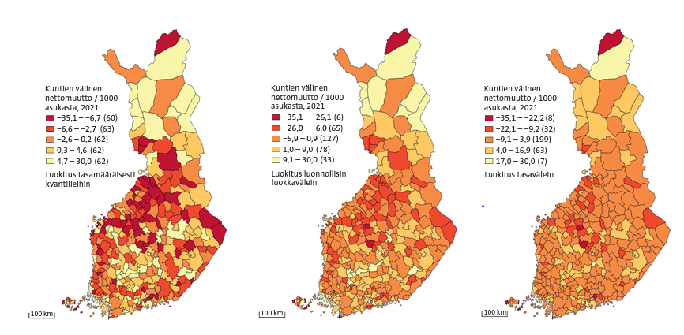
Koropleettikartta ja aineiston luokittelu
Tilastoaineistoa esitetään usein koropleettikartalla, johon on rajattu ja luokiteltu erilaisia alueita. Eri luokkiin kuuluvat alueet esitetään kartassa eri värein tai rasterein.
Aineistoa voidaan luokitella tasamääräsesti kvantiileihin, jolloin kuhunkin luokkaan pyritään sijoittamaan yhtä monta kuntaa, luonnollisin luokkavälein, joissa luokkarajat sijoittuvat numeroaineistossa oleviin luonnollisiin katkoihin sekä tasavälein, jolloin kaikki luokkavälit ovat yhtä suuria. Tilastoaineisto on kaikissa yläpuolisissa kartoissa sama, vain luokitus eroaa.

Slide 8
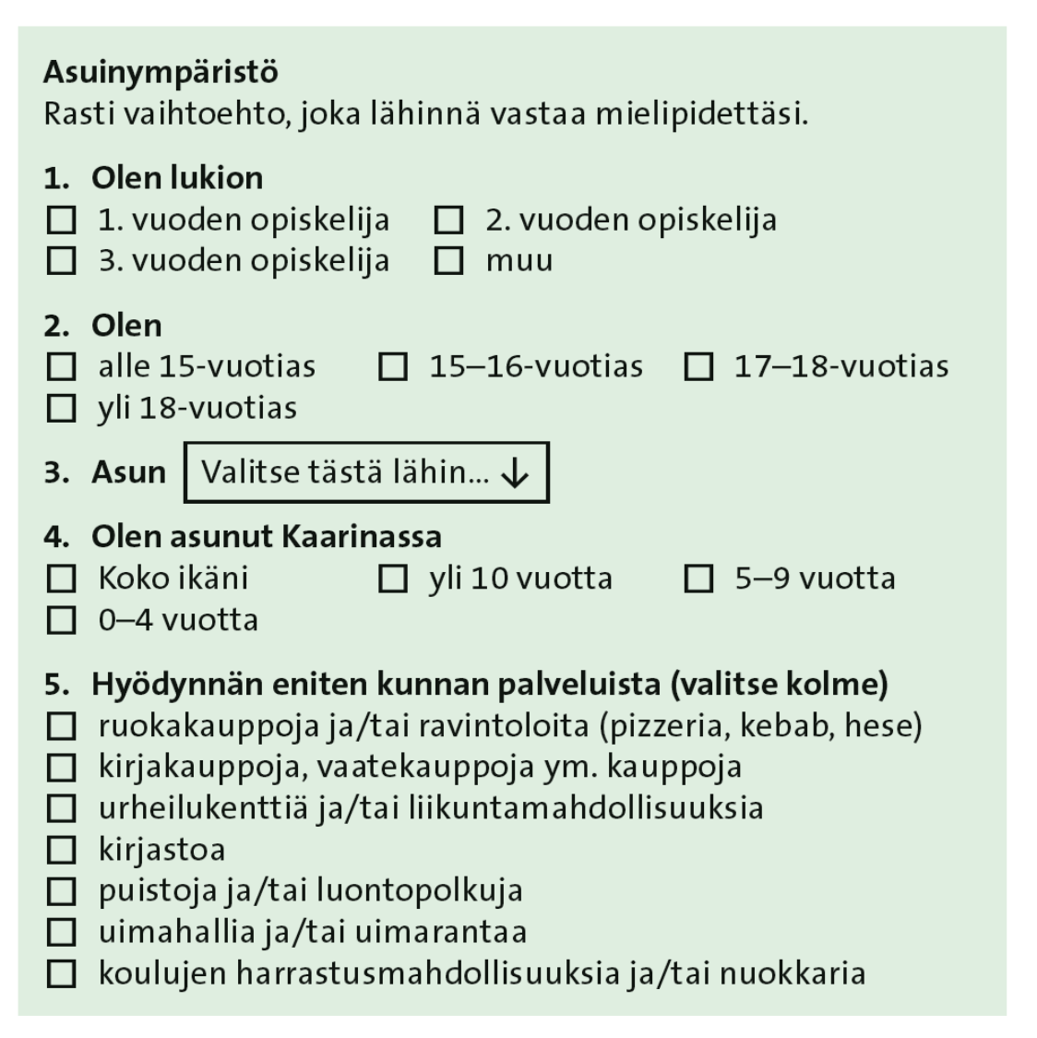
Haastattelut
Aineistoa voi itse kerätä tutkielmaa tai tutkimusta varten haastattelemalla ihmisiä.
Tällöin voi selvittää esimerkiksi alueen asukkaiden mielipiteitä tutkittavan alueen viihtyisyydestä tai heidän ajatuksiaan suunnitelluista uusista asuinalueista.
Haastatteluja on kolmea päätyyppiä: strukturoituja haastatteluja, teemahaastatteluja sekä avoimia haastatteluja.

Slide 9
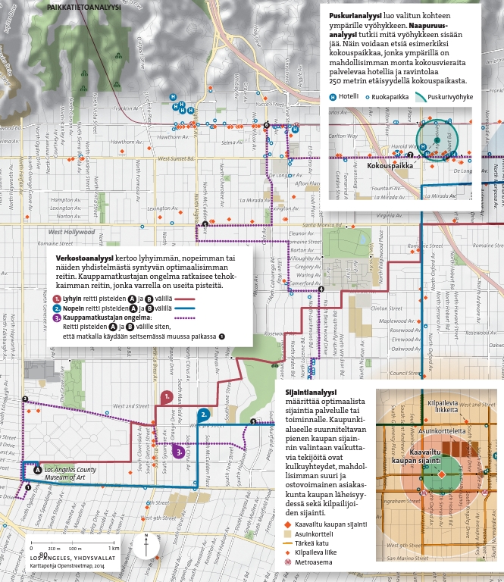
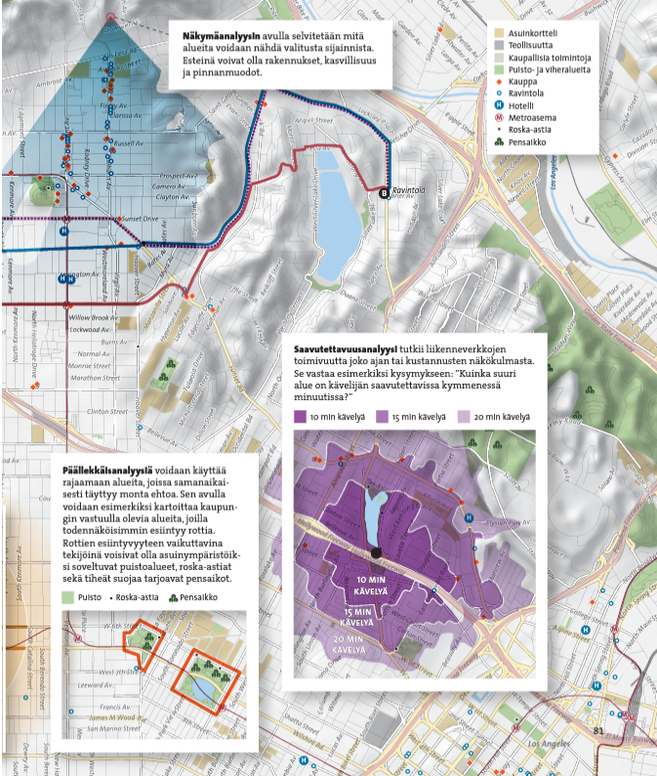
Paikkatietoanalyysit

Slide 10
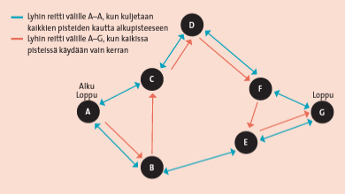
Verkostoanalyysi on niin sanottu kauppamatkustajan ongelma, jossa pyritään luomaan joukolle pisteitä lyhin mahdollinen reitti niin, että kaikissa pisteissä käydään kerran.
Yleisin verkostoanalyysin käytännön sovellus on yhdistävyysanalyysi, jonka tehtävänä on laskea lyhin tai nopein reitti kahden tai useamman pisteen välille.
Arkipäivän sovelluksista tätä analyysiä käytetään autonavigaattoreissa ja mobiililaitteissa, joissa on reitittämiseen soveltuva ohjelmisto.

